Slide 1
第九讲 定积分的问题
1° 定积分的计算
方法: (1) 通过恒等变形, 利用基本积分公式
(2) 凑微分法
(3) 换元法
(4) 分部积分法

Slide 2
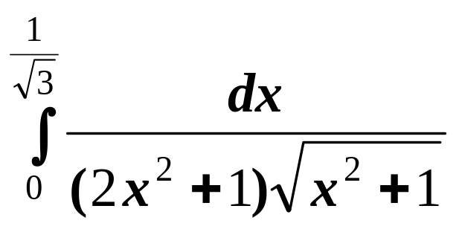
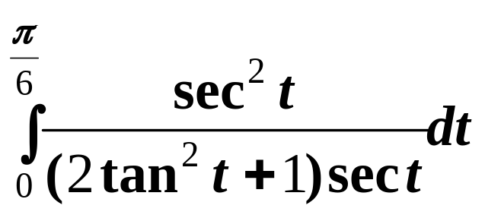

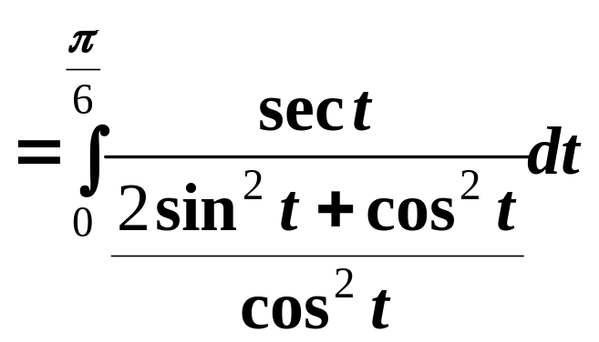
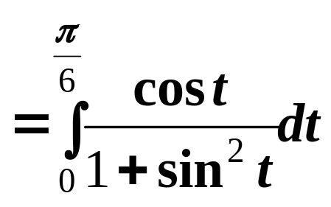
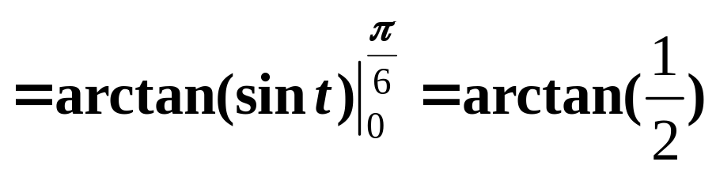
例1 (练习十六/三(2))
计算
解
原积分

Slide 3
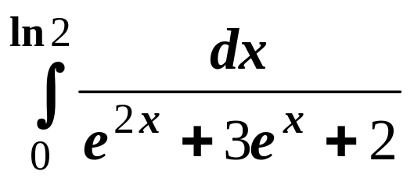

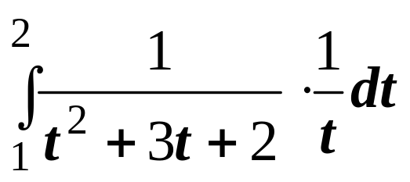
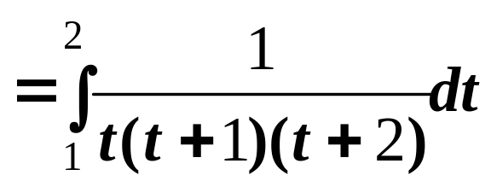
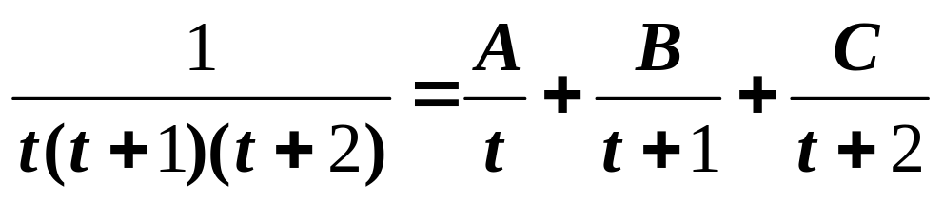

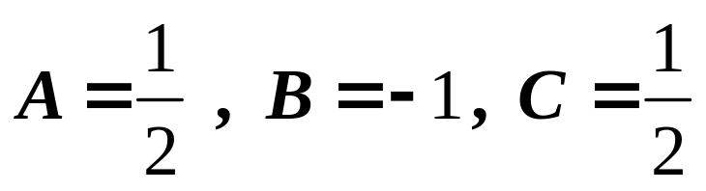
例2 (练习十六/二(3))
计算
解
原积分
设
分别令 得

Slide 4
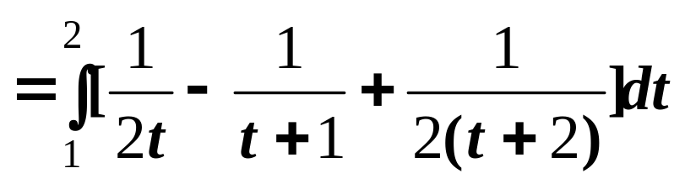
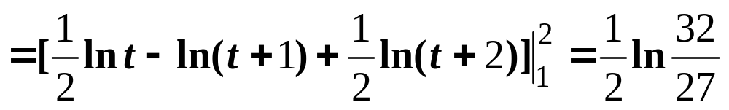
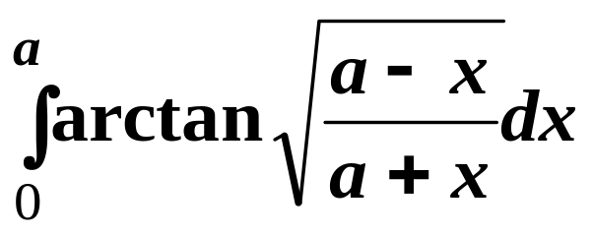
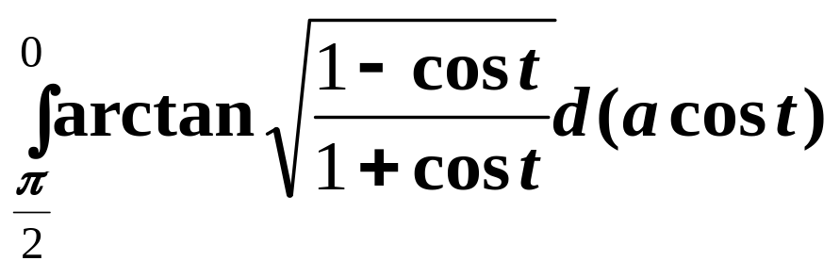

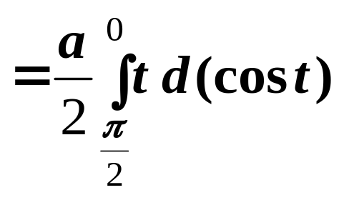
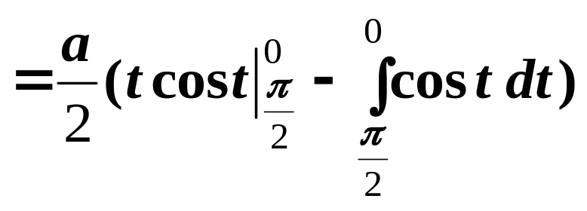
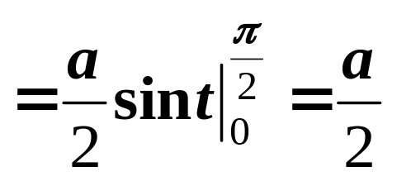
原积分
例3、计算
解
原积分

Slide 5
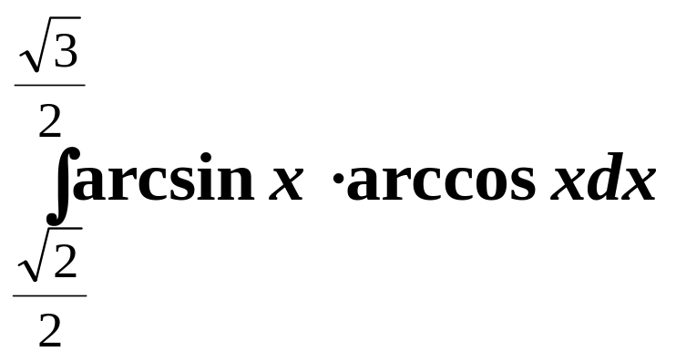
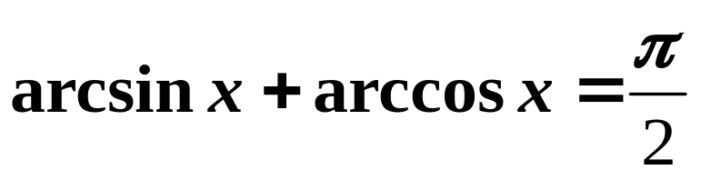
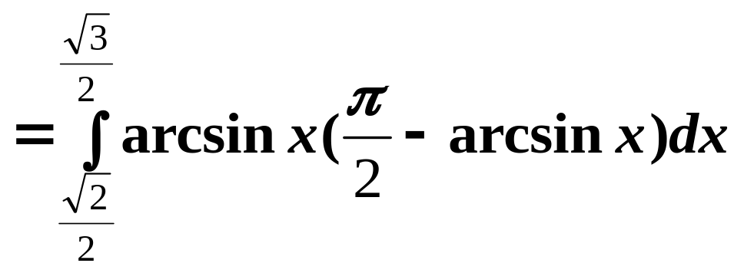
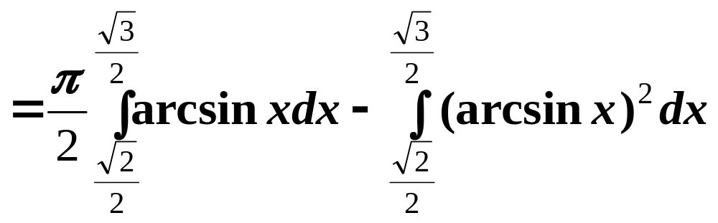
例4、计算
解
因为
原积分

Slide 6
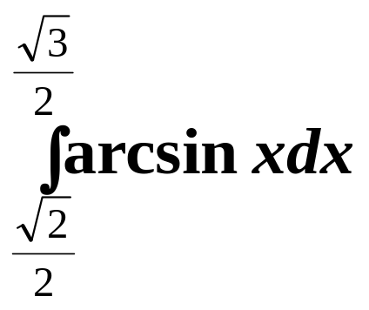
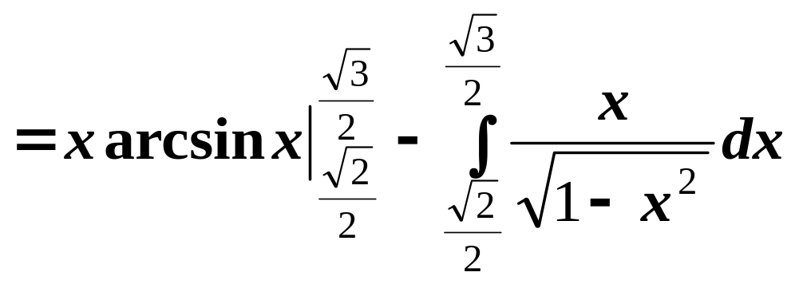
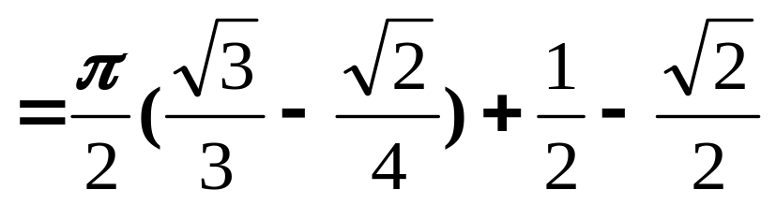
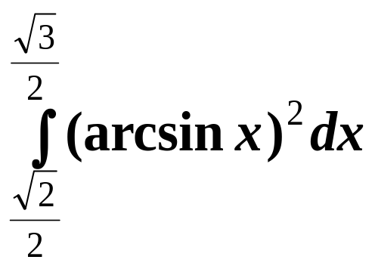
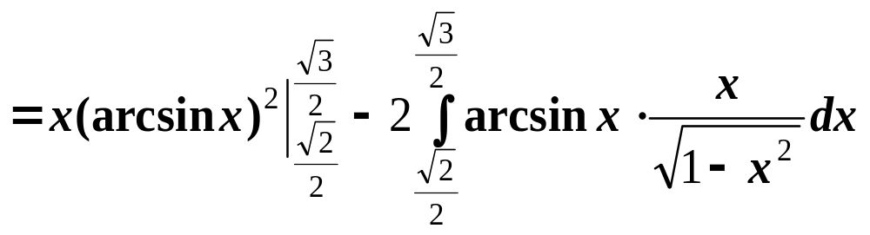
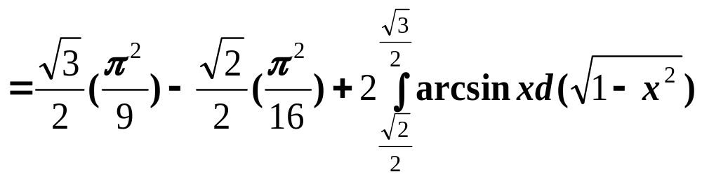

Slide 7
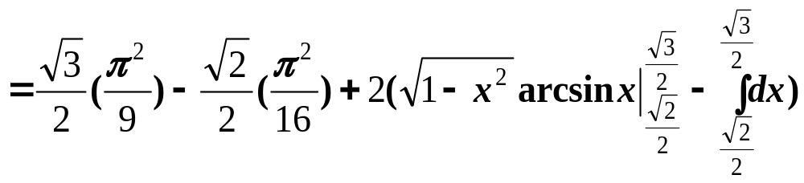
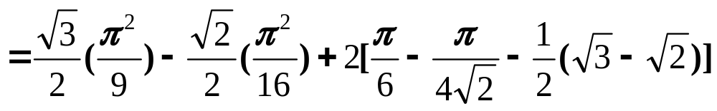
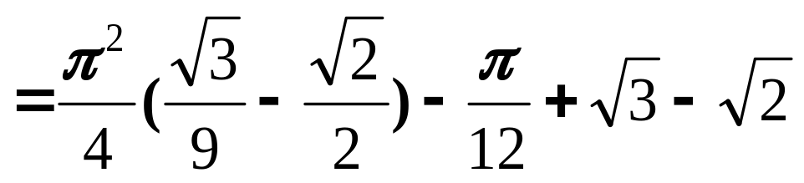

Slide 8
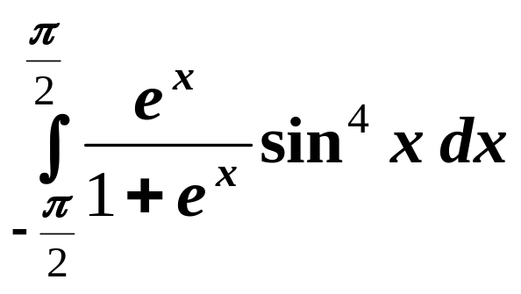
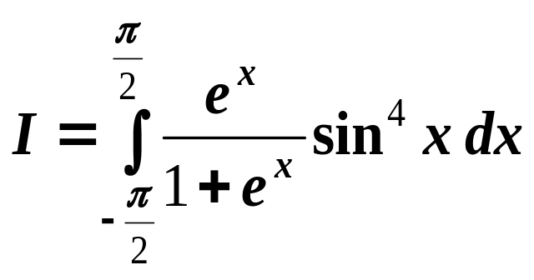
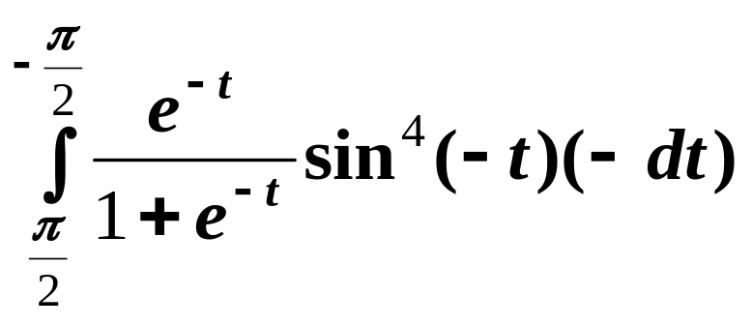

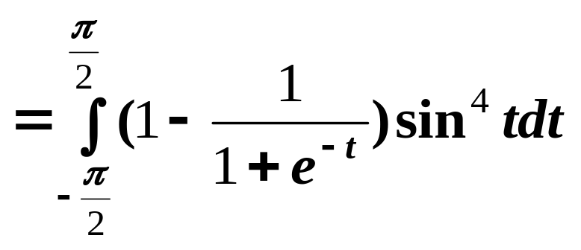
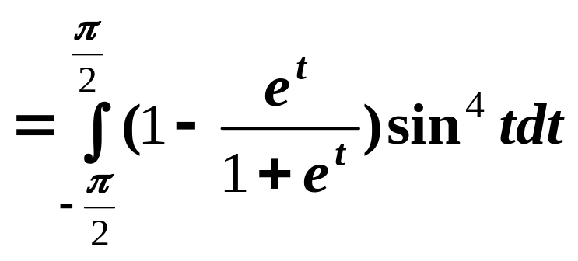
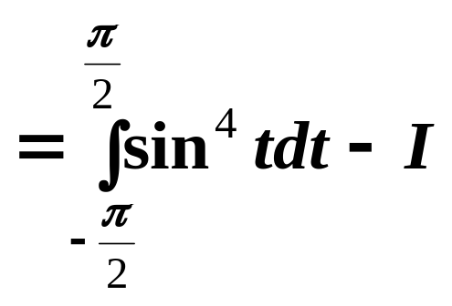
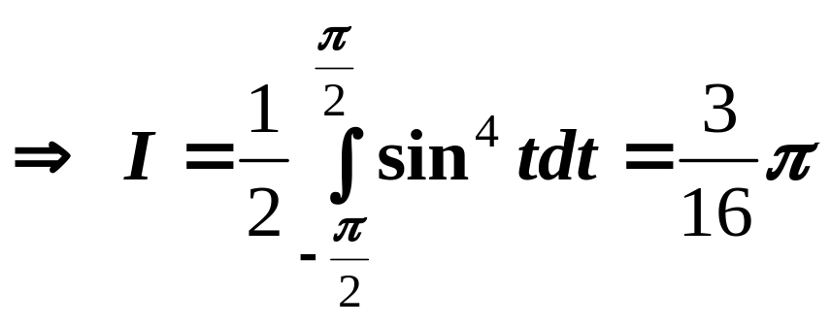
例5、计算
解

Slide 9
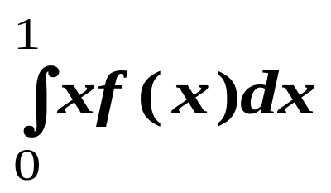
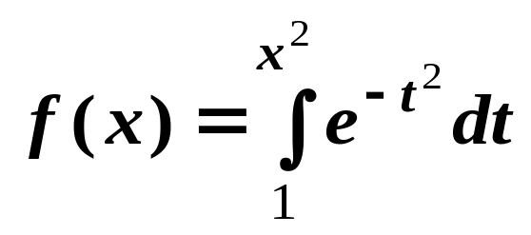
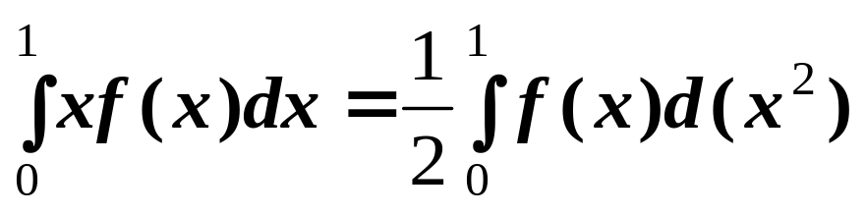
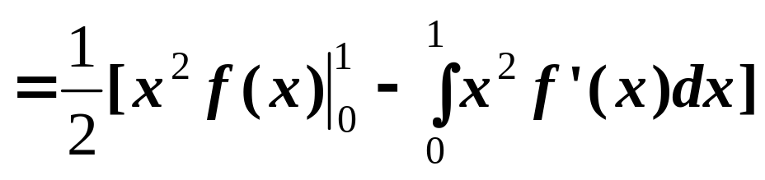
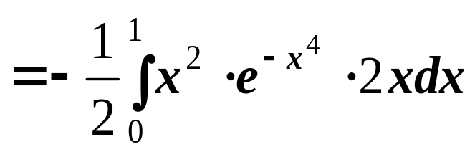
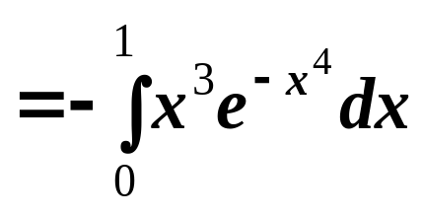
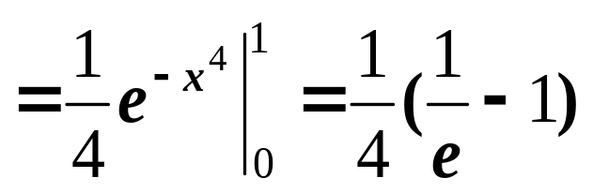
例6 (练习十六/七(1))
计算
其中
解

Slide 10
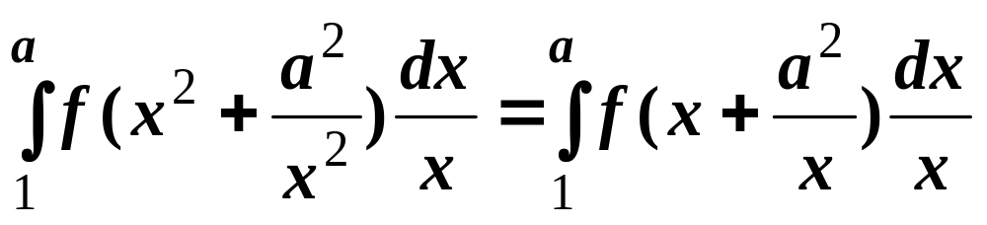
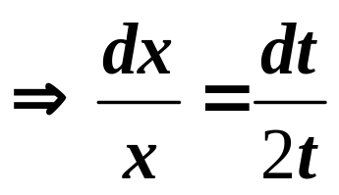
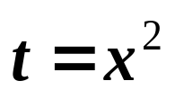

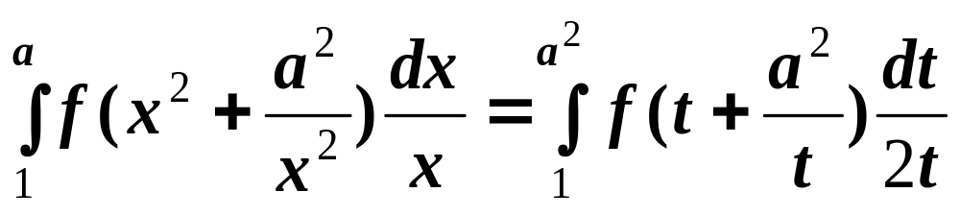
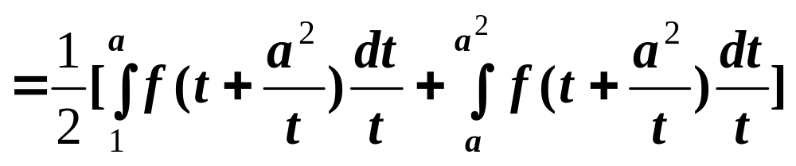
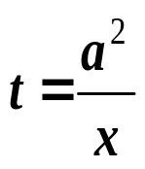


2° 积分等式与不等式的证明
例7
证明:
解
令 , 则

Slide 11






例8 (练习十六/六)
设 f ′′(x) 在 [a, b] 连续 , 证明:
解

Slide 12






等式右边 =
= 等式左边

Slide 13






例9
已知函数 f ′′(x) 在区间 上连续, 试证明:
解

Slide 14






等式左边
= 等式右边

Slide 15









例10
设
试证明:
解
利用分部积分法有

Slide 16









Slide 17











例11 (练习十六/八)
证明:
解
又

Slide 18






例12
设f (x) 在 [a, b] 上二次可微, 且 f ′(x)>0, f ′′(x)>0,
证明:
解
由
⇒ f (x) 在[a , b] 上单调增
又由
⇒ f (x) 在[a , b] 上是凸的

Slide 19






Slide 20




例13 (练习十六/九)
f (x) 在 (0, +∞) 上连续, 试证明:
x > 0 时, 有
解
令 ,
对任意 x ∈(0 , +∞) ,

Slide 21




令 x = 1 , 由 F(1) = 0 , ⇒ c = 0
例14
设 f (x) 是以T为周期的连续函数, 证明:
解
设 nT ≤ x < (n+1)T , 则
x = nT + t , 0 ≤ t < T
利用周期函数的性质有

Slide 22








由于 0 ≤ t < T 有界量

